Slide 1
CC. Javier HUIDOBRO Bono

Slide 2
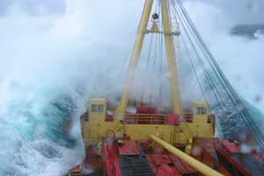
Experiencia profesional
Escuela Naval 2000 al 2003
Guardiamarina 2004.
Rompehielos Almirante Viel 2005-2006
N.E. Brasil 2005.
FASAR, OFDIV SMO 2007.

Slide 3
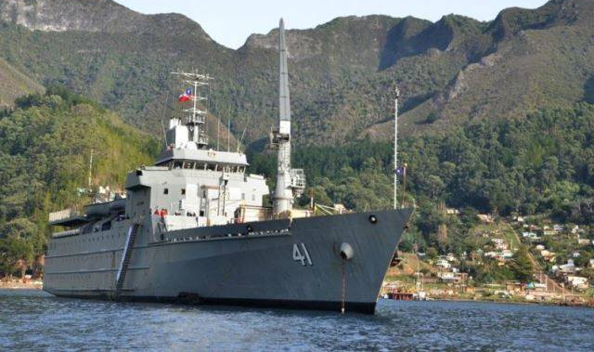
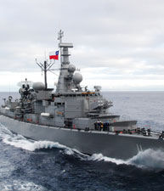
Experiencia profesional
Oficial Piloto Aquiles 2010-2011.
Oficial Piloto – Acción FFG Prat 2012-2014.
Unitas Perú 2014 (OPV Toro).
Intercambio FLOMAR a bordo Destructor Almirante Brown 2015.

Slide 4
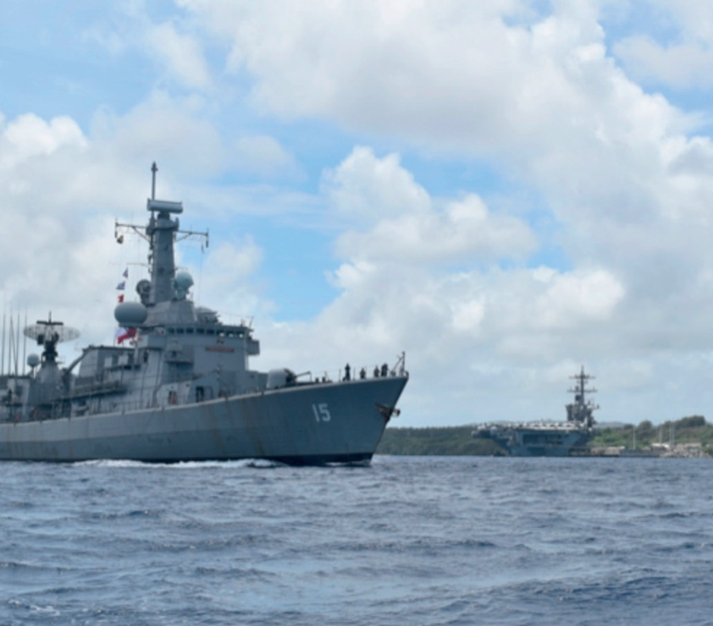
Experiencia profesional
AAWO FF Riveros – CIGN 2016
PWO(A) – PWO(U) – OFOPER FF Riveros 2017 – 2019.
Staff RIMPAC 2018.
OFOPER FF Blanco (Operación Pacífico) 2020
XO FF Blanco 2021.

Slide 5
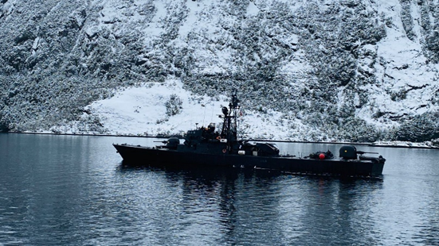
Experiencia profesional
Sub Jefe Centro Naval de Liderazgo (DIRECPERS) 2022
Academia de Guerra (alumno) 2023
Comandante Casma 2024
Escuela Naval desde 2025

Slide 6
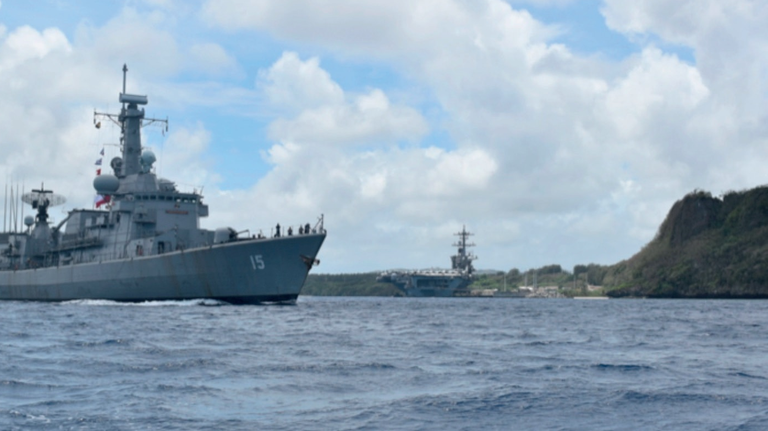
Experiencia Académica, docencia
Profesor Cursos Capacitación Escuadra 7M-9M 2017-2018-2019.
Profesor Guerra de Superficie CBGN 2020.
Profesor Guerra de Superficie CIGN 2021.
Profesor de Mando y Liderazgo en el curso de mando para Sargentos en la APOLINAV 2022.
Profesor de Mando y Liderazgo para Oficiales del área de Ingeniería y Cubierta en la APOLINAV 2022.
Profesor de mando y liderazgo en la Escuela Naval, 3º y 4º año, 2025.

Slide 7

Experiencia Académica, estudios
Diplomado en Habilidades Directivas Universidad Marítima 2007.
Licenciado en Ciencias Navales y Marítimas mención Navegación 2008-2009.
Diplomado en Fundamentación Filosófica Universidad de los Andes 2013-2014.
Magister en Filosofía Pontificia Universidad Católica de Valparaíso 2019-2020-2021.
Diplomado en antropología y ética Universidad de los Andes 2021
Programa de liderazgo estratégico Universidad de defensa de Reino Unido 2022.
Diplomado en gestión institucional Universidad Andrés Bello 2022
Magister en Ciencias Navales y Marítimas Academia de Guerra 2023.
Diplomado en liderazgo y gestión de talento Universidad de los Andes 2024
Actual alumno del Doctorado en Filosofía en la PUCV.
Actual alumno del diplomado CORE de la Universidad Adolfo Ibáñez.
Publicación artículos y libro “¿son la agresividad y la guerra parte del ser humano” en EUV

